Slide 1
La Grande guerra prima e dopo
Culture, politiche, Stati, speranze e disillusioni
alla prova del conflitto
Prof. Fabio Todero Ph.D.

Slide 2
Lezione 6 Al fronte
La Grande guerra prima e dopo

Slide 3
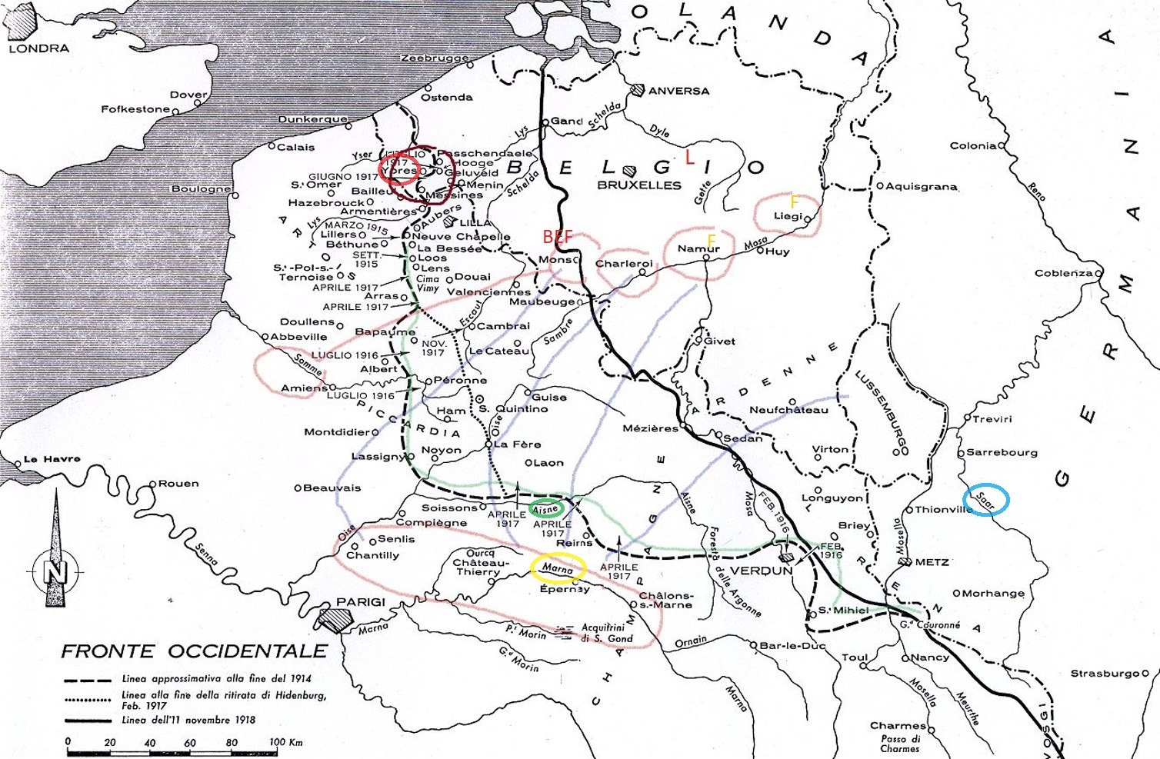
Fonte: J. Keegan, La Prima guerra
mondiale. Una storia politico-
militare, Carocci, Roma 2000

Slide 4
Fronte occidentale 1914
Invasione del Belgio
Battaglia delle frontiere
Attacco francese in Alsazia e Lorena
Battaglia della Sambre e di Mons
Battaglia della Marna
Corsa verso il mare – battaglia di Ypres
Trinceramento: 760 km

Slide 5
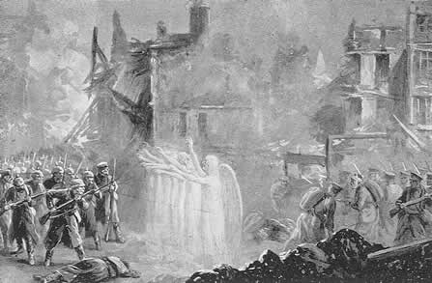
Gli angeli di Mons

Slide 6
Francia 1914
Età | Caduti
< 20 anni | 45.000
20-24 anni | 92.000
25-29 anni | 70.000
30-39 anni | > 80.000

Slide 7
Germania 1914

Slide 8
Disillusione
“L’esperienza di guerra sarebbe ben presto apparsa come ‘disillusione’ in tutti coloro che vi avevano creduto come possibilità di fuga dal ‘meccanismo schiaccia-anime’ della moderna società tecnologica ... La guerra finì per esprimere con accuratezza letale precisamente quegli stessi problemi del moderno che tanti avevano creduti risolti in agosto”. (E.J.Leed, Terra di nessuno. Esperienza bellica e identità personale nella prima guerra mondiale, il Mulino, Bologna 1985)

Slide 9
Fronte orientale
Battaglia di Tannenberg (125.000 prigionieri russi)
Battaglia dei laghi Masuri
Gen. Paul von Hindenburg; Erich Ludendorff

Slide 10
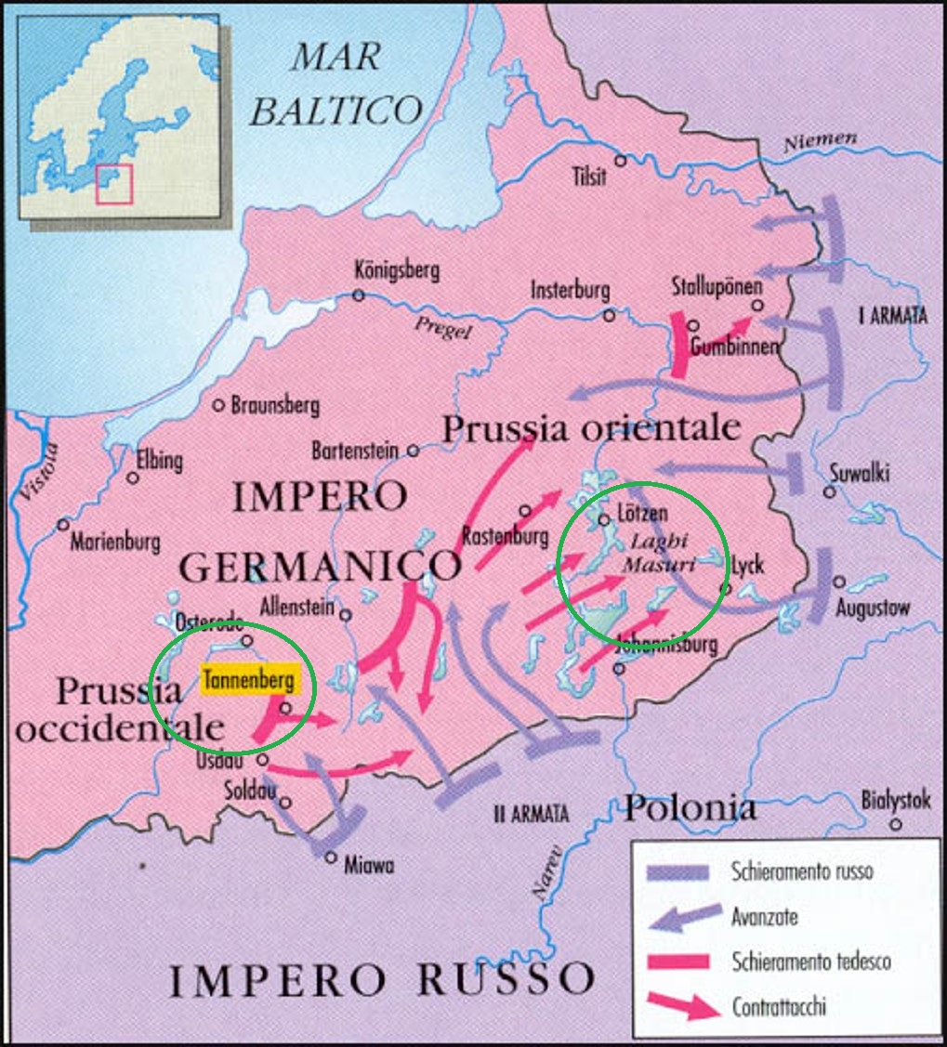
Fonte:
http://atistoria.ch/atis/Sottositi_atistoria/1GM/Cartine.html

Slide 11
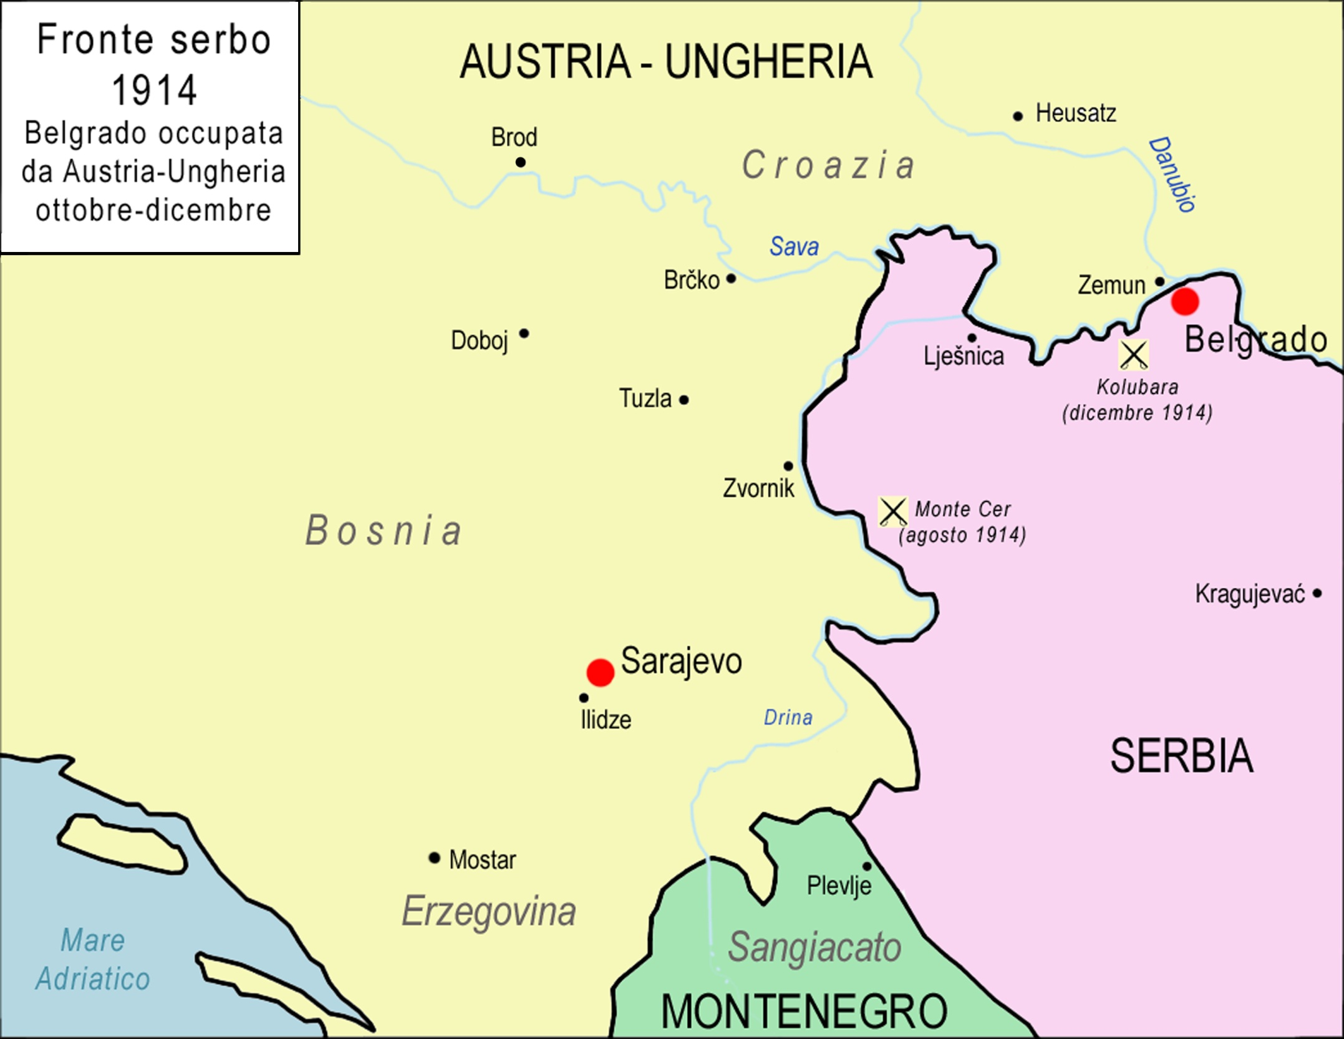

Slide 12
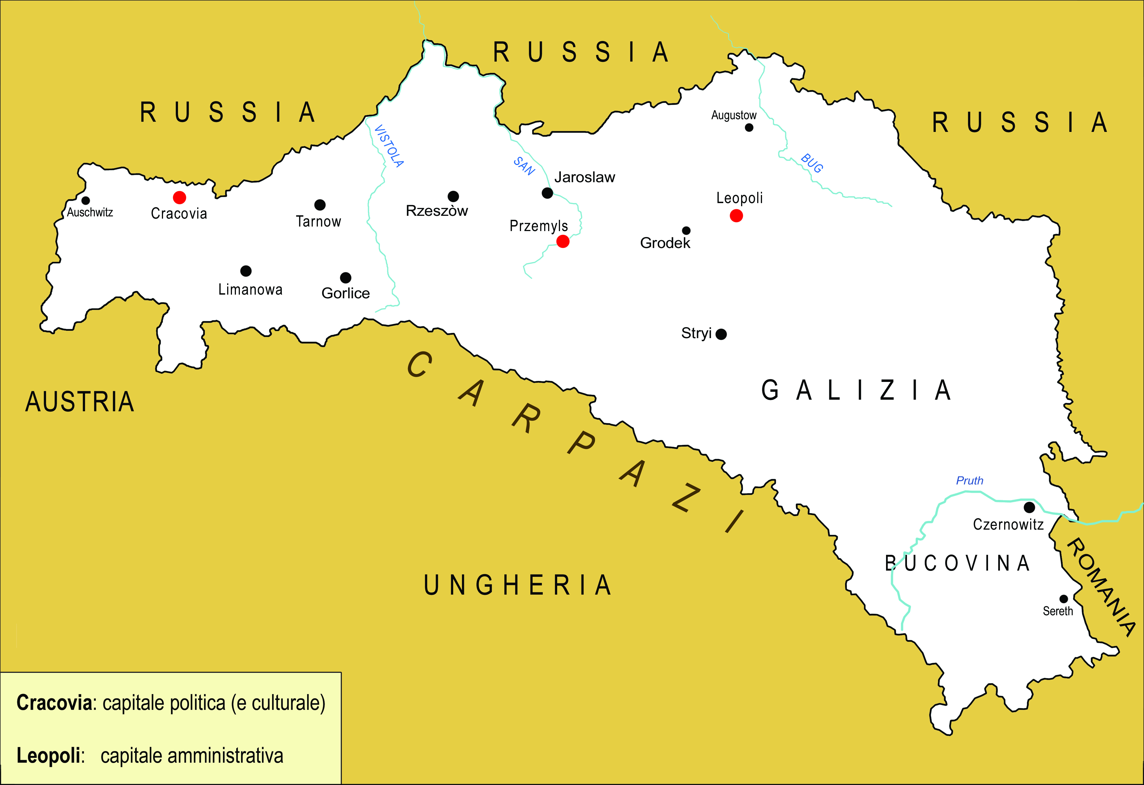

Slide 13
Perdite russe e austro-ungariche

Slide 14
Trincee
Dal Mar Baltico ai Carpazi
Da Nieuport al confine con la Svizzera, vicino a Friburgo
2000 km
Trincee = nuove frontiere

Slide 15
Trincee parole chiave
Trincee
Filo
spinato
Sacchetti a terra
Terra di nessuno
Ricoveri
sotterranei

Slide 16
Ypres, 22 aprile 1915
Carl Duisberg – Fritz Haber
Cloro: gas vescicante; stimola una sovrapproduzione di liquido nei polmoni fino al soffocamento
6000 cilindri pressurizzati – 160 t. gas

Slide 17
Ypres, 22 aprile 1915
L'iprite penetra in profondità nello spessore della cute; concentrazioni di 0,15 mg d'iprite per litro d’aria risultano letali in circa dieci minuti; concentrazioni minori producono gravi lesioni, dolorose e di difficile guarigione. La sua azione è lenta (da quattro ad otto ore) ed insidiosa, poiché non si avverte dolore al contatto. È estremamente penetrante ed agisce sulla pelle anche infiltrandosi attraverso gli abiti, il cuoio, la gomma e diversi tessuti anche impermeabili.
In caso di esposizione a dosi molto elevate provoca danni gravissimi all‘apparato respiratorio ed all’apparato ematopoietico. Sono descritte anche forme di cecità. La morte può sopraggiungere in tal caso in una settimana circa. Anche per le lesioni cutanee, che aprono la porta ad infezioni diffuse.

Slide 18
Wilfred Owen
«Il gas! Il gas! Svelti ragazzi! - Come in estasi annasparono, infilandosi appena in tempo le goffe maschere antigas; ma ci fu uno che continuava a gridare e a inciampare dimenandosi come in mezzo alle fiamme o alla calce (...)
Confusamente, attraverso l'oblò di vetro appannato e la densa luce verdastra, come in un mare verde, lo vidi annegare. In tutti i miei sogni, davanti ai miei occhi smarriti, si tuffa verso di me, cola giù, soffoca, annega. Se in qualche orribile sogno se solo potessi sentire il sangue, ad ogni sobbalzo, fuoriuscire gorgogliante dai polmoni guasti di bava, osceni come il cancro, amari come il rigurgito di disgustose, incurabili piaghe su lingue innocenti – amico mio, non ripeteresti con tanto compiaciuto fervore a fanciulli ansiosi di farsi raccontare gesta disperate, la vecchia Menzogna: Dulce et decorum est Pro patria mori».

Slide 19
Gallipoli,
25 aprile 1915
(ANZAC)
9 gennaio, termine
Operazioni
Perdite:
Imp. Ott.: 300.000
Alleati: 265.000
Fonte: J. Keegan, La Prima guerra
mondiale. Una storia politico-
militare, Carocci, Roma 2000

Slide 20
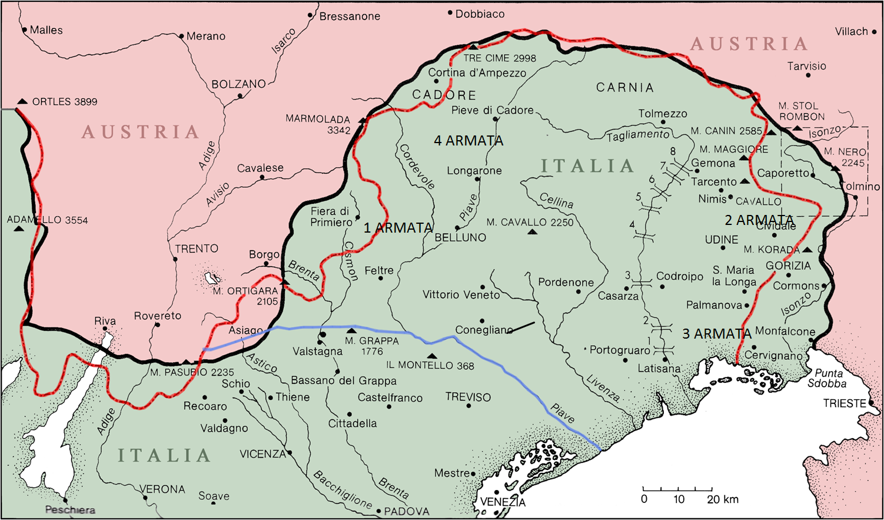
Confine 1915
Fronte 1915-1917
Fronte 1917-1918
NB. La dislocazione delle Armate si riferisce al 1915
Cartina di
F. Cecotti

Slide 21
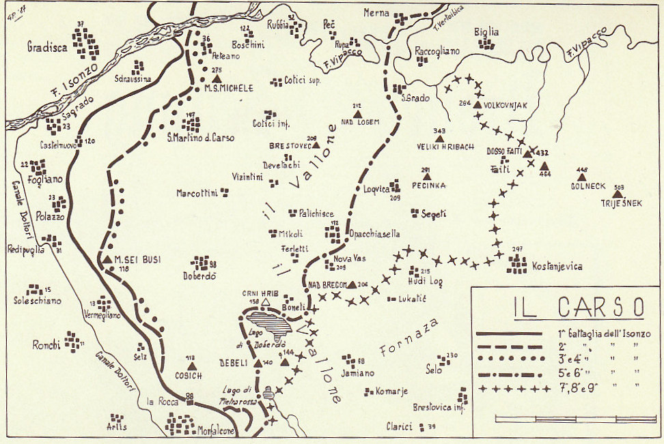
Il fronte del Carso (da L. Fabi, Uomini, armi e campi di battaglia della Grande guerra. Fronte italiano 1915-1918, Mursia, Milano 1995

Slide 22
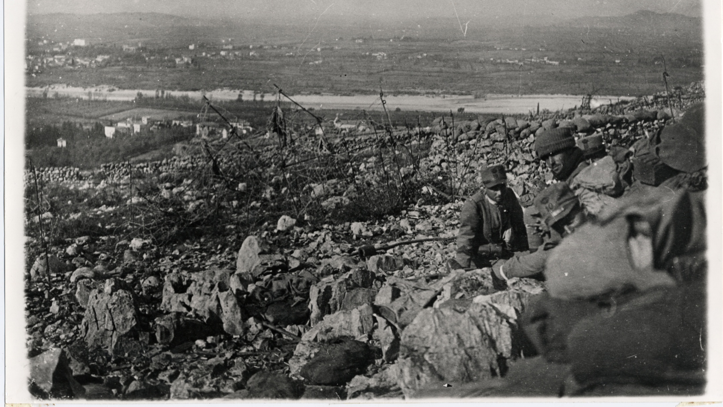
Fototeca Consorzio culturale
del Monfalconese

Slide 23
La guerra sul Carso
A un tratto ecco uno scoppio lacerante, una grande fiammata, una nube di fumo bianchiccio. … Dalla trincea intanto si alza un razzo, poi parte una fucilata, due, dieci, cento. Gli assalitori rispondono con il grido di ‘Savoia!’, grido che si ripercuote nella notte con la potenza del tuono; poi mentre i tagliatori, per quanto lentamente, avanzano in quel groviglio di morte, i compagni sparano fucilate alla cieca nell’oscuro ammasso della ridotta. La scena è terribile: i Granatieri, privi di pinze, cercano di strappare il reticolato con le mani e con i calci dei fucili. Trincheri [l’ufficiale della pattuglia, NdR], avanti a tutti, viene colpito al petto; egli alza la mano armata di pinza, vacilla un po’, poi cade, impigliandosi nei ferri che lo sostengono.
(M. Perrini, I Granatieri a Monfalcone. Episodi della Grande guerra tratti dal Diario di un Granatiere, Luzzati, Roma 1926)

Slide 24
Esercito italiano: incremento produzione mitragliatrici
Fonte: G. Liuzzi, I servizi logistici nella guerra, Corbaccio, Milano 1934

Slide 25
1ª e 2ª offensiva sull’Isonzo
Evento | Durata | Perdite Italia | Perdite AU
1ª offensiva sull’Isonzo | 23 giugno-7 luglio | 14.947 | 9.950
2ª offensiva sull’Isonzo | 18 luglio-3 agosto | 41.866 | 46.640

Slide 26
% Percentuale feriti leggeri settore Carso

Slide 27
3ª e 4ª offensiva sull’Isonzo
Evento | Durata | Perdite Italia | Perdite AU
3ª offensiva sull’Isonzo | 18 ottobre- 4 novembre | 67.000 | 42.000
4ª offensiva sull’Isonzo | 10 novembre- 5 dicembre | 49.000 | 25.000

Slide 28
L’anno delle battaglie
Verdun (febbraio-giugno; 37 mln. colpi di artiglieria; > 200.000†)
Somme: 1° luglio, 20.000†, 40.000 feriti su 100.000 entrati nella terra di nessuno; la > perdita di vita umane nella storia militare britannica. Poi, comparsa dei carri armati. Offensiva fermata il 19 novembre. Perdite tot.: 1.200.000
Offensiva di primavera (AU vs. I)
Offensiva Brusilov (4 giugno) 600.000 perdite inflitte agli AU
6ª battaglia dell’Isonzo (Gorizia)

Slide 29
Al macello
«La semplice verità della guerra di trincea del 1914-18 è che l’ammassarsi di un gran numero di soldati protetti solo dalle loro uniformi, per quanto potessero essere addestrati, equipaggiati, contro grandi masse di altri soldati protetti dalle trincee, dal filo spinato e dotati di armi a tiro rapido, si risolveva necessariamente in pesanti perdite per gli attaccanti. … le condizioni del conflitto tra il 1914 e il 1918 portavano necessariamente al macello».
(J. Keegan, La prima guerra mondiale. Una storia politico militare, Carocci, Roma 2000)

Slide 30
San Michele, 29 giugno 1916
Gas Fosgene (cloro e ossido di carbonio)
Maschere antigas mod. Ciamician-Pesci
Perdite italiane brg. Pisa, Regina, Ferrara: 10.000, di cui 6000 †

Slide 31
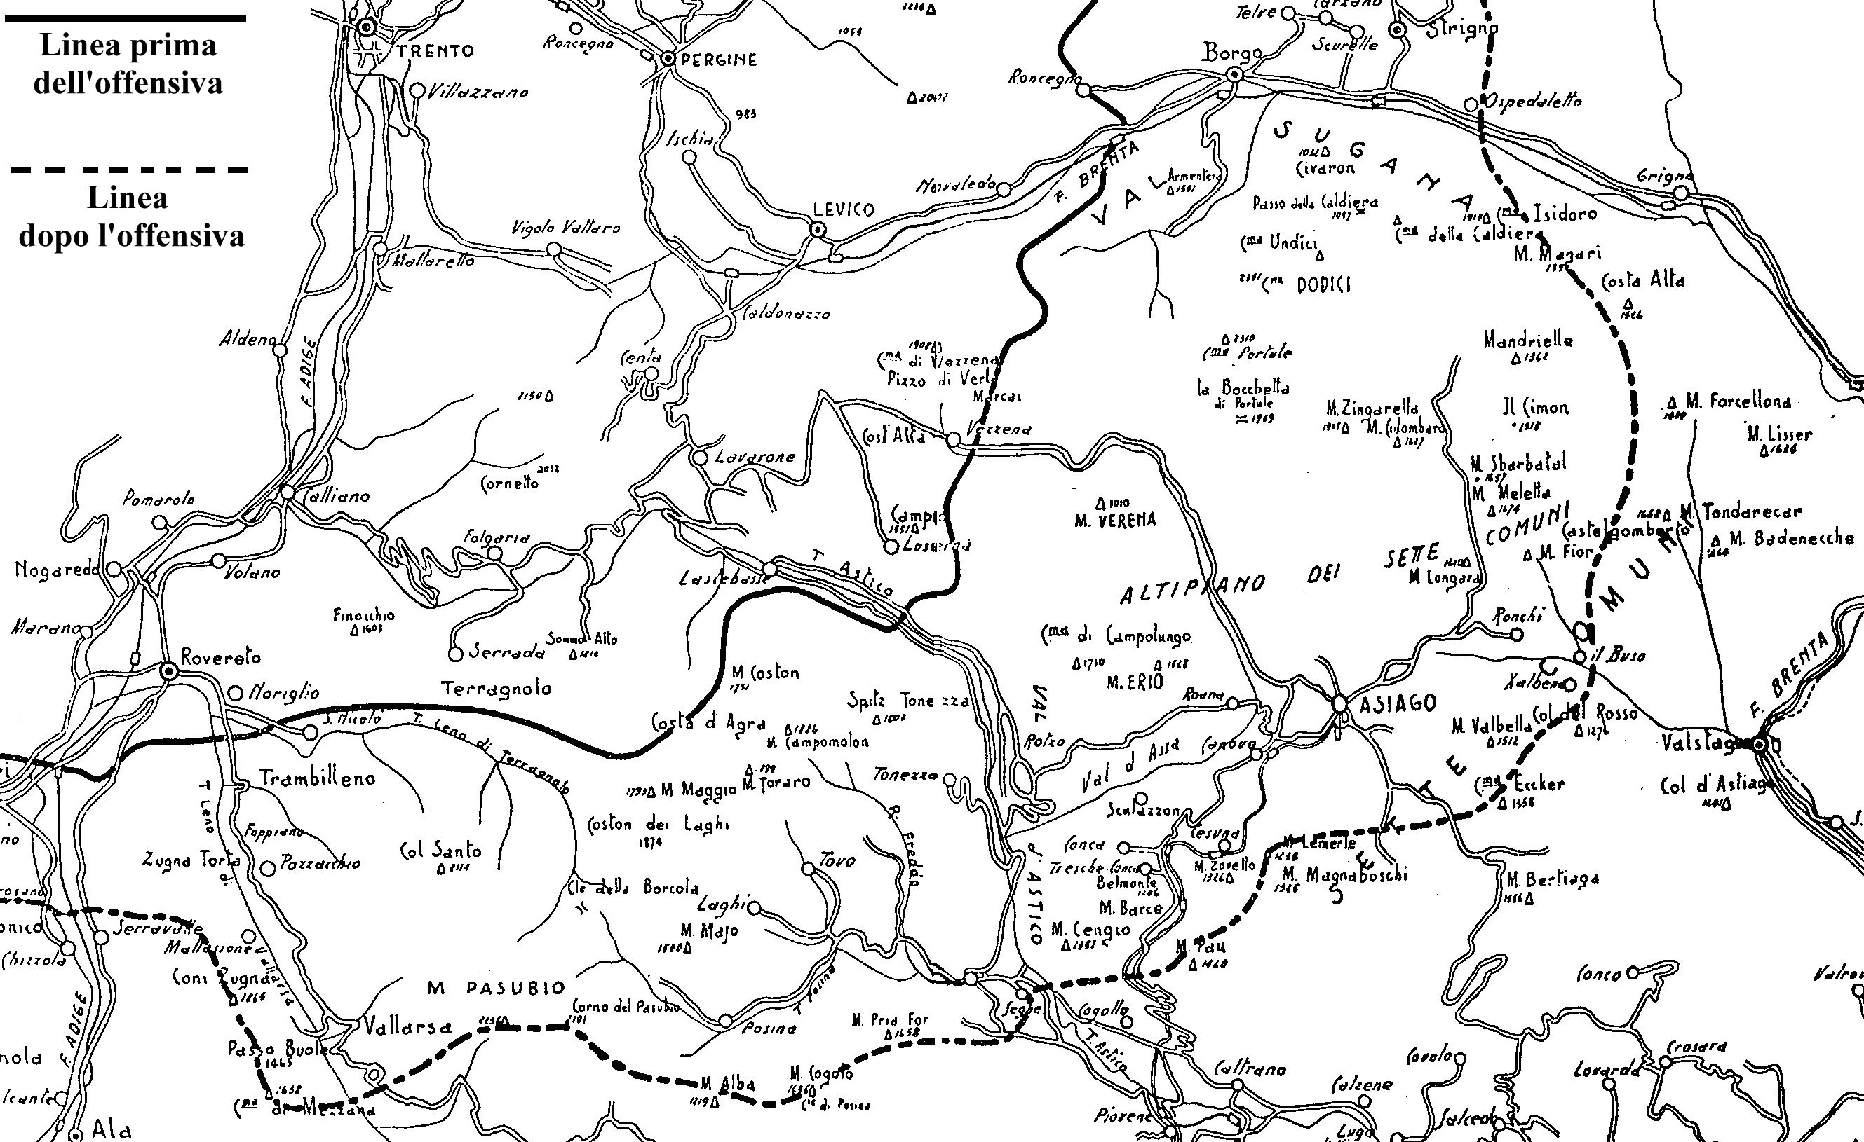
Offensiva di primavera: 15 maggio – 16 giugno 1916
http://www.lagrandeguerra.net/ggstrafe.html

Slide 32
Gorizia
Oltre 300.000 altri soldati italiani si aggiunsero alle truppe già impegnate nel settore
100.000 AU in posizione.
Tra il monte Nero e il mare, notevole il divario tra le artiglierie: 1250 cannoni e 745 bombarde degli italiani, contro 384 cannoni AU.
Nei settori prescelti per lo sforzo maggiore (San Michele, Sei Busi, Sabotino e Podgora) gli attaccanti erano di 12 volte superiori ai difensori.

Slide 33
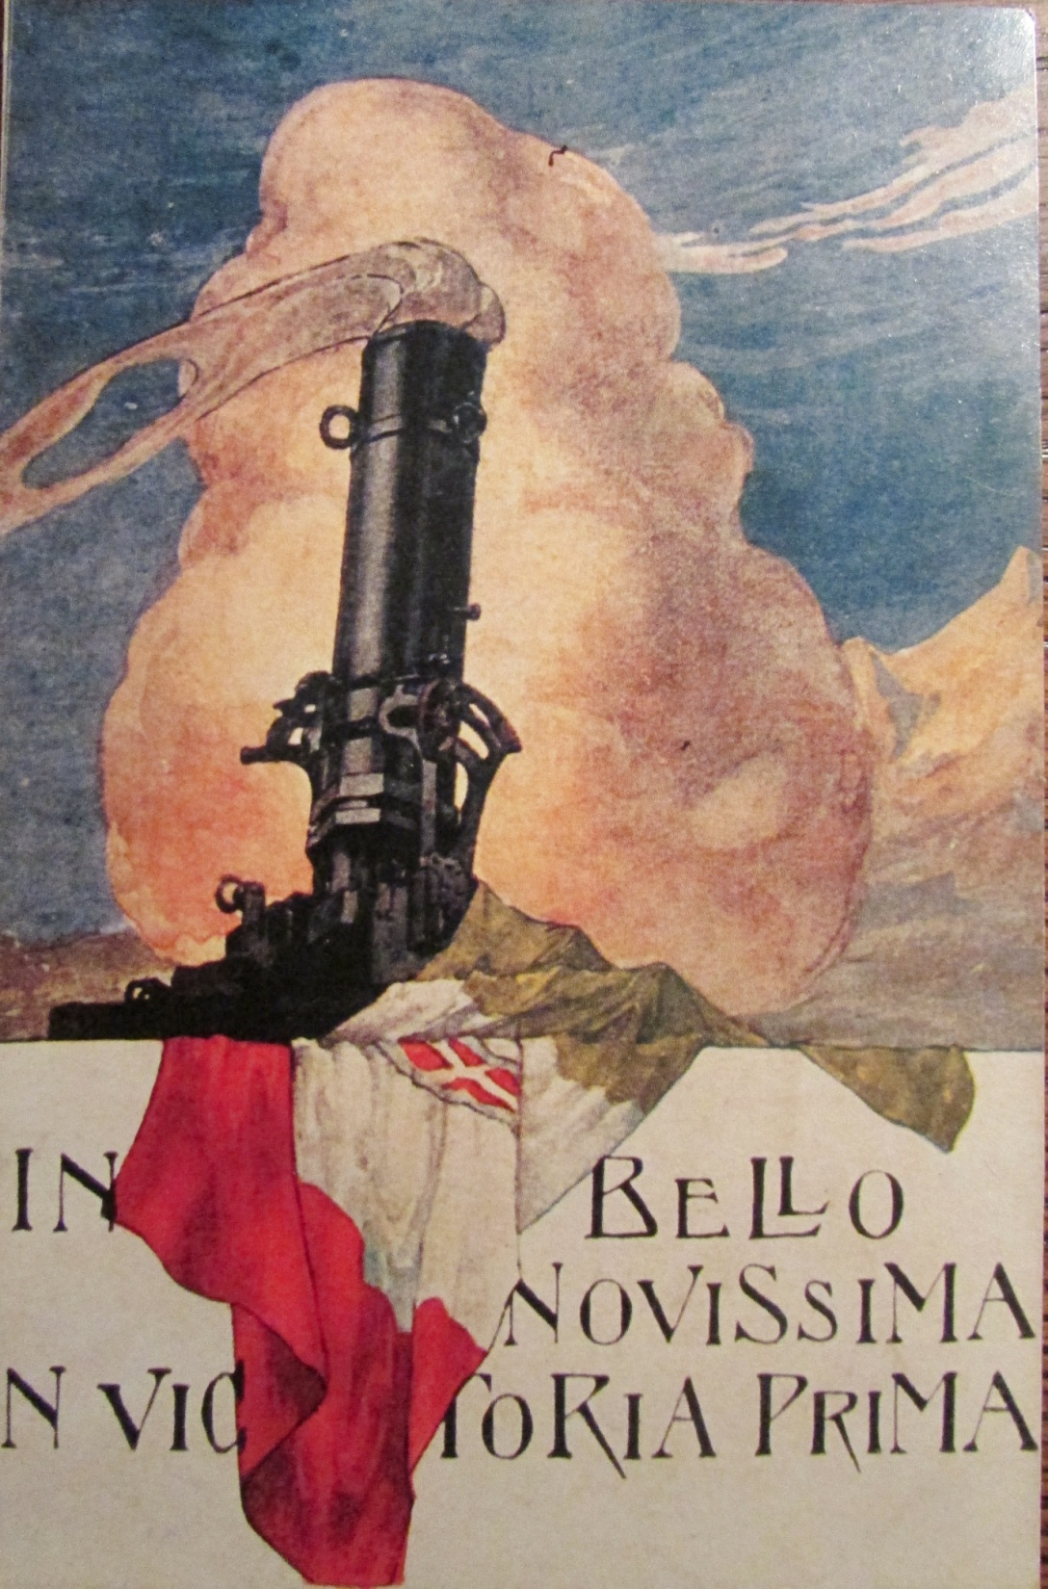
(Arch. E. Mastrociani-F. Todero)

Slide 34
Le perdite
Italia 140.000
Austria-Ungheria 50.000
(50% delle truppe schierate nel settore)
8 agosto: entrata delle truppe italiane a Gorizia
“O Gorizia tu sei maledetta
per ogni cuore che sente coscienza
Dolorosa ci fu la partenza
e per molti ritorno non fu”.

Slide 35
Fronte dell’Isonzo
«Con l’avanzare delle ore, il fuoco italiano aumentava d’intensità. Nel vortice caotico degli spari, delle esplosioni assordanti, degli zampilli di sassi, delle masse di terra catapultate in aria, nessuno riusciva più a farsi un’idea della situazione. … Le trincee erano spianate, i reticolati scomparsi. Davanti all’imboccatura delle caverne si erano ammonticchiati blocchi di pietra e le centinaia di occupanti ne erano rimasti prigionieri. … Tutt’intorno una bolgia fumosa di fiamme e di piombo sibilante. Cadaveri che lo spostamento d’aria provocato dallo scoppio delle granate muoveva senza posa, membra umane che sporgevano fra le rovine, travi, paletti di ferro dei reticolati». F. Weber, Dal Monte Nero a Caporetto, Mursia, Milano 1994

Slide 36
1917: l’anno delle crisi
Russia: in tre anni di guerra 2.500.000 morti, 3.850.000 feriti, 2.400.000 prigionieri (cifre approssimative). In febbraio, a Pietrogrado, l’esercito si schiera con i rivoltosi. Fine dell’assolutismo zarista (15 marzo 1917), collasso dello Stato, disgregazione dell’esercito Rivoluzione bolscevica → Trattato di pace di Brest Litovsk: perdita di Finlandia, Paesi baltici, territori polacchi, Ucraina, Armenia e pesanti riparazioni economiche
Esercito francese: maggio-giugno, rifiuto di decine di rgt. (54 div., circa metà della forza totale) di ritornare in trincea
Italia: 28 ottobre, Caporetto
Austria e Germania non riescono ad approfittare della crisi dell’Intesa

Slide 37
1917: anno delle crisi
Austria-Ungheria afflitta da perdite dell’esercito, insufficienza alimentare, stanchezza della popolazione, rilancio dei nazionalismi; cerca di avviare trattative di pace separate (dal 1916, Carlo d’Asburgo imperatore)
Germania: in gennaio decide la guerra sottomarina illimitata → entrata in guerra degli USA (2 aprile)
Gran Bretagna, preoccupazioni per l’aumento dei siluramenti e privazioni imposte alla popolazione.
Continuazione della guerra, ma generale perdita di fiducia nella vittoria
Intervento USA
(M. Isnenghi, G. Rochat, La Grande guerra 1914-1918, La Nuova Italia, Milano 2000)

Slide 38
Francia
Nuova poderosa offensiva dalla quale erano attesi grandi risultati: perdite britanniche 150.000; perdite francesi 130.000 in 5 gg. e fallimento dell’azione. Gen. Nivelle sostituito da Petain
Esercito francese: “atti di indisciplina collettiva”: 250 casi di ammutinamento (+ 130 casi di disordini in stazioni dove transitavano truppe)
Malcontento civile (scioperi) e militare
Linea morbida (“difesa in profondità”; non più attacchi) ma 3427 ricorsi alla Corte marziale, 554 condanne a morte di cui 49 eseguite
(M. Isnenghi, G. Rochat, La Grande guerra 1914-1918, La Nuova Italia, Milano 2000)

Slide 39
Francia
“Le truppe francesi erano state spremute all’estremo in tre anni di guerra durissima, senza risultati e senza prospettive di una soluzione, con sofferenze inaudite e perdite spaventose, oltre un milione di morti … La risposta del governo e di Pétain … ne accettava la richiesta: poiché non era possibile porre fine alla guerra, bisognava rinunciare ad attaccare per non mettere in pericolo la coesione dell’esercito”.
(M. Isnenghi, G. Rochat, La Grande guerra 1914-1918, La Nuova Italia, Milano 2000)

Slide 40
«Nel presentarle pertanto a Voi, che reggete in questa tragica ora le sorti dei popoli belligeranti, siamo animati dalla cara e soave speranza di vederle accettate e di giungere così quanto prima alla cessazione di questa lotta tremenda, la quale, ogni giorno più, apparisce inutile strage. Tutti riconoscono, d'altra parte, che è salvo, nell'uno e nell'altro campo, l'onore delle armi; ascoltate dunque là Nostra preghiera, accogliete l'invito paterno che vi rivolgiamo in nome del Redentore divino, Principe della pace. Riflettete alla vostra gravissima responsabilità dinanzi a Dio e dinanzi agli uomini; dalle vostre risoluzioni dipendono la quiete e la gioia di innumerevoli famiglie, la vita di migliaia di giovani, la felicità stessa dei popoli, che Voi avete l'assoluto dovere di procurare».
Lettera del Santo Padre Benedetto XV ai capi dei popoli belligeranti, Vaticano 1° agosto 1917

Slide 41
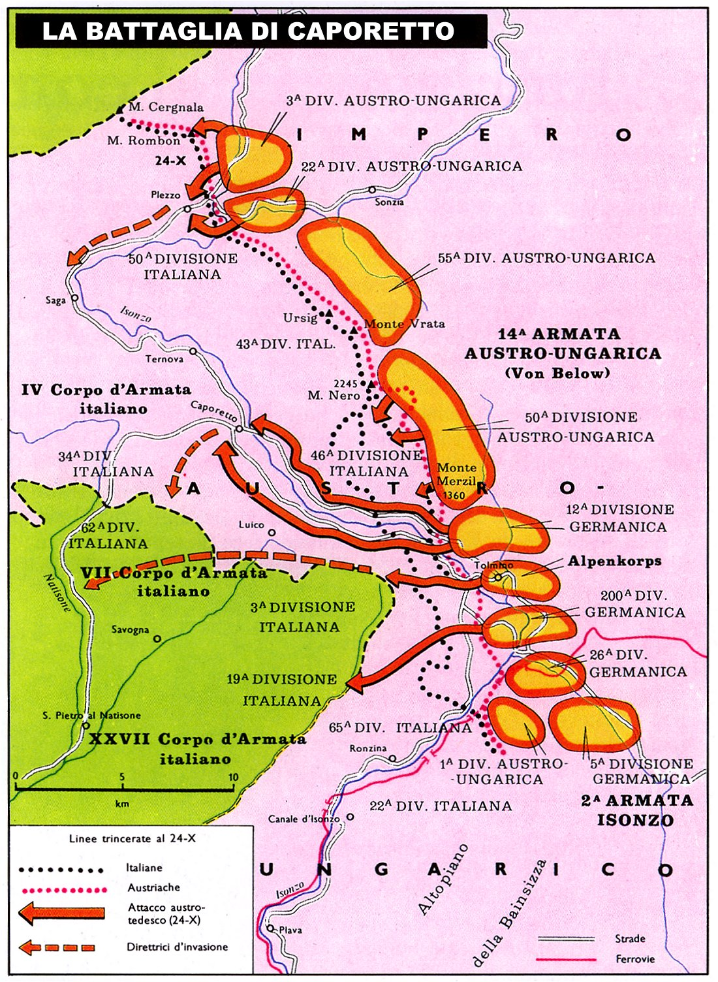
Italia: rotta di Caporetto
24 ottobre 1917
Fonte:
http://www.lagrandeguerra.net/ggcaporetto.html

Slide 42
Caporetto: situazione dell’esercito italiano al 10 novembre
40.000 tra morti e feriti
280.000 prigionieri
350.000 sbandati
3000 cannoni
1700 bombarde
3000 mitragliatrici
22 campi di aviazione
35 divisioni su 65 ancora operative

Slide 43
Circ. n. 3525 (28.9.1915):
«La disciplina è la fiamma spirituale della vittoria; vincono le truppe più disciplinate non le meglio istruite […]. Il superiore ha il sacro potere di passare immediatamente per le armi i recalcitranti e i vigliacchi».
Generale Luigi Cadorna

Slide 44
La disciplina
Rinvii a giudizio: 289.343
Condanne: 170.064
Condanne all’ergastolo: 15.345 (15.096 per diserzione, in parte in contumacia)
Ufficiali rinviati a giudizio: 2658
Dati: L. Mortara, 1927, cit. in I. Guerrini, M. Pluviano, La giustizia militare, in Dizionario storico della prima guerra mondiale, a c. di N. Labanca, Laterza, Roma-Bari 2014

Slide 45
La disciplina
Tot. richiamati alle armi: 5.200.000
870. 000 denunce all’autorità giudiziaria (470.000 per renitenza alla leva)
350.000 processi
210.000 condanne
15% mobilitati – oggetto di denuncia
Fonte: E. Forcella, A. Monticone, Plotone di esecuzione. I processi della prima guerra mondiale, Laterza, Roma-Bari 1998

Slide 46
La disciplina
Condanne a morte: 4028 (2967 in contumacia)
Fucilati: 750
391 per diserzione
5 per autolesionismo
164 per resa o sbandamento
154 per indisciplina
2 per cupidigia
12 per violenza
1 per reati sessuali
21 per spionaggio o tradimento
Dati: L. Mortara, 1927, cit. in I. Guerrini, M. Pluviano, La giustizia militare, in Dizionario storico della prima guerra mondiale, a c. di N. Labanca, Laterza, Roma-Bari 2014

Slide 47
Dati A. Monticone
E. Forcella, A. Monticone, Plotone di esecuzione. I processi della prima guerra mondiale,
Laterza, Roma-Bari 1998

Slide 48
Renitenza alla leva (dati A. Monticone)

Slide 49
Esecuzioni capitali

Slide 50
Fucilazioni in Italia per anno di guerra
Cit. in I. Guerrini, M. Pluviano, La giustizia militare, in Dizionario storico della prima guerra mondiale, a c. di N. Labanca, Laterza, Roma-Bari 2014

Slide 51
9-Il 1918

Slide 52
Fronte occidentale: marzo-aprile 1918
Germania: necessità di vincere prima dell’esaurimento totale delle proprie forze => offensiva (piano Michael: settore della Somme dove gli inglesi avevano delle linee difensive precarie); utilizzo di truppe d’assalto, utilizzo di gas
Pesante sconfitta 5a armata britannica che tuttavia riprende il combattimento (non c’è una Caporetto britannica)
Illusione della vittoria in Germania, le cui truppe si disperdono nell’accidentato campo di battaglia della Somme e nei saccheggi
Contrattacco britannico ed esaurimento dell’operazione Michael
Nuovo tentativo tedesco e nuovo fallimento (morte di Manfred von Richtoffen) nelle Fiandre
Tentativo sullo Chemin des dames – vi si distinguono i marines USA
Primo manifestarsi della “spagnola”
In luglio, Ludendorff impegna tutte le forze disponibili contro i francesi – contrattacco francese (Seconda battaglia della Marna)

Slide 53
L’apporto degli USA

Slide 54
Offensive marzo-luglio: costi e necessità

Slide 55
Fronte occidentale
26 settembre: Foch “tutti in battaglia”; eserciti inglese, francese, belga, americano attaccano con 123 divisioni e 57 divisioni di riserva contro 197 divisioni tedesche di cui solo 51 considerate efficienti
28 settembre: “giorno nero” dell’esercito tedesco
Avvio delle trattative di pace

Slide 56
Fronte italiano
Dopo la rotta di Caporetto, sostituzione di Cadorna con Armando Diaz
Esercito italiano si attesta sulla linea Asiago-Grappa-Montello-Piave
Guerra da offensiva diventa offensiva
Difesa del suolo nazionale
Sforzo di propaganda rivolto verso l’interno e azioni sui soldati:
Giornali di trincea
Case del soldato

Slide 57
Il fronte italiano dopo Caporetto
Fonte: M. Isnenghi, G. Rochat, La Grande guerra 1914-1918, La nuova Italia, Milano 2000

Slide 58
La fine
Tentativo di sfondamento austro-ungarico dall’altipiano di Asiago al Piave (15-23 giugno) fallisce davanti alla resistenza italiana.
L’esercito austro-ungarico, minato da spinte nazionaliste e duramente provato dagli scarsi rifornimenti, comincia a sfaldarsi
6 ottobre: governo provvisorio degli slavi del sud
24 ottobre-3 novembre: offensiva italiana. Numerosi casi di ribellione di truppe AU
2 novembre raggiunta Rovereto, il 3 Trento e Trieste (via mare)
4 novembre 1918: Armistizio di Villa Giusti
Sul fronte occidentale, 11 novembre 1918: la Germania firma l’armistizio con le potenze dell’Intesa. Nel frattempo, l’imperatore Guglielmo II ha abdicato
Del milione di morti britannici, 500.000 non furono mai trovati o non furono identificati
A Redipuglia, su 100.000 caduti, gli ignoti sono oltre 60.000

